Slide 1
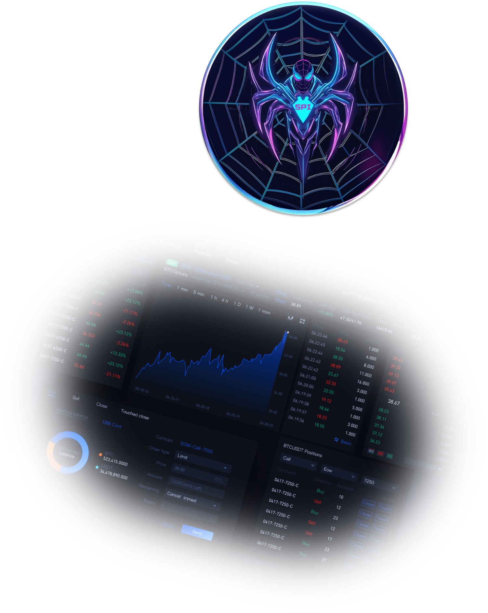
SpiderMan
Powered by native token SPI
White Paper Version1.0

Slide 2
Content
01 項目摘要
1.1 SpiderMan 系統架構
1.2 系統核心優勢&特點
02 功能&特點
2.1 AI機器人的定義和功能
2.2 技術背景：搶跑技術和節點監聽
2.3 主要特點：自動化交易、成本效益、安全性控制
2.4 合約交易服務
2.5 AI智能帶單+智能交付服務
03 技術&安全
3.1 加密技術與數據保護
3.2 安全保障措施
3.3 API 及第三方集成
3.4 平臺執行環境
04 經濟模型
4.1 SPI 代幣基礎屬性
4.2 代幣的實用性與功能
05 技術成員
06 免責聲明
-----------------------------------
03-06
---------------------------------
07-16
---------------------------------
17-23
-----------------------------------
24-26
-----------------------------------
27-29
-----------------------------------
30-32

Slide 3
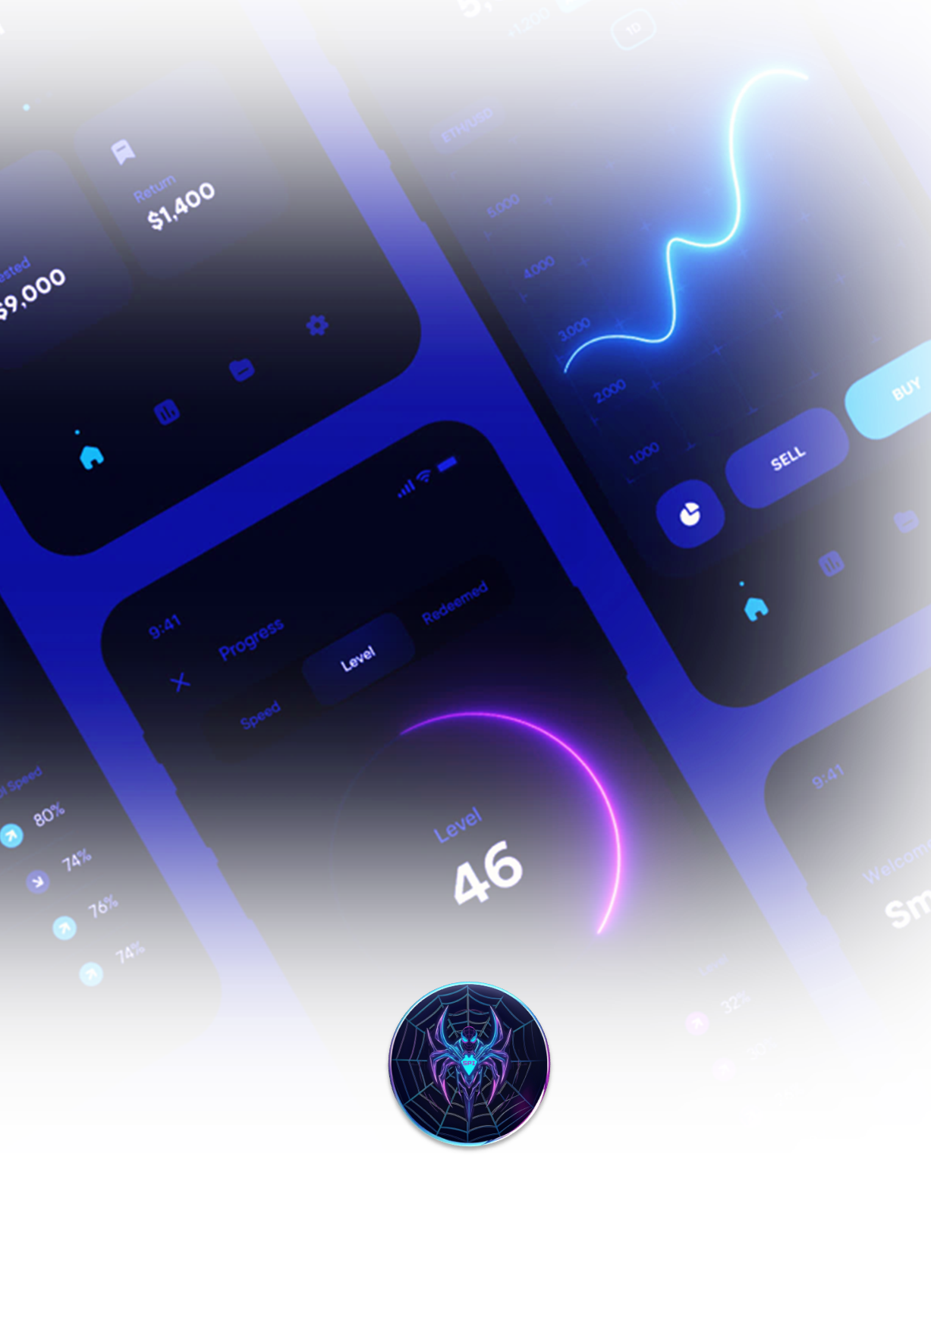
01
Platform Overview

Slide 4

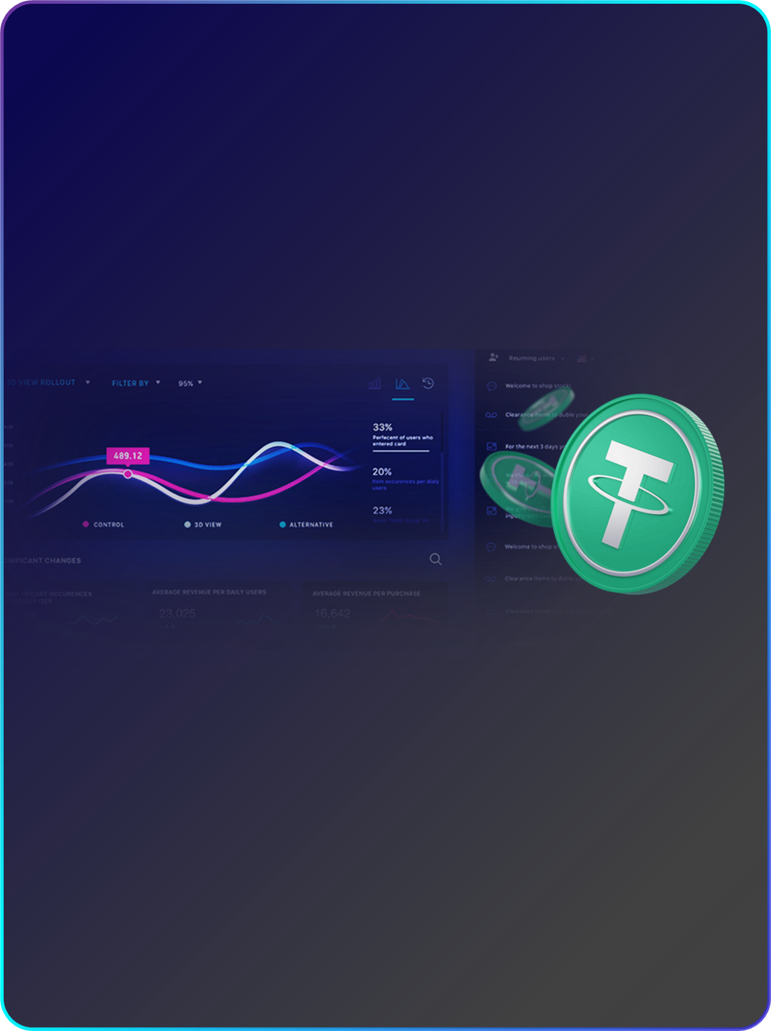
01 項目摘要 Project Summary
1.1 SpiderMan 系統架構
SpiderMan 作爲創新的數字資産交易系統，旨在爲用戶提供安全、穩定和高效的交易服務。系統結合了先進的區塊鏈技術、智能合約和人工智能（AI）技術，致力于打造一個全面且多功能的加密貨幣生態系統。SpiderMan 的核心目標是通過多樣化的産品和服務，滿足全球範圍內不同用戶的投資和交易需求，同時確保高水平的安全性與合規性。
A）前端應用層
用戶界面部分，提供友好的交互界面，支持多系統（Web、移動端等）訪問。前端應用通過 RESTful API 與後端服務器進行通信，確保數據的實時性和準確性。
B）交易引擎
核心組件，負責撮合用戶的買賣訂單。交易引擎采用高性能算法，支持多種訂單類型（限價單、市價單、止損單等），能够處理高幷發的交易請求，確保交易的低延遲和高效率。

Slide 5

C）賬戶管理系統
負責用戶賬戶的管理，包括用戶注册、身份驗證（KYC）、賬戶資金管理等。系統采用多層次的安全措施，如雙因素認證（2FA）和加密技術，確保用戶資金的安全性。
D）錢包系統
用于管理各種加密貨幣的存儲與轉帳。錢包系統采用冷熱錢包分離機制，確保大部分資産處于冷錢包中，以提高安全性。錢包系統集成了多簽名技術，以增强資金的防護能力。
E）AI 交易系統
利用人工智能技術分析市場趨勢和用戶交易行爲，爲用戶提供智能交易建議和自動化交易服務。AI 系統基于機器學習算法進行自我優化，旨在提高交易决策的準確性。
F）數據分析與風控系統
實時監控交易數據和市場動態，提供數據分析和風險控制功能。該系統通過大數據技術和複雜事件處理（CEP）引擎，識別异常交易行爲，防止市場操縱和欺詐活動。

Slide 6

1.2 系統核心優勢&特點
A）高性能與高可用性
SpiderMan 采用高性能的交易引擎，能够處理大規模的幷發交易請求，確保交易的及時性。同時，系統的架構設計支持彈性擴展，能够根據市場需求進行資源調配，保持系統的高可用性。
B）先進安全機制
系統采用多層次的安全防護措施，包括 SSL 加密、DDOS 防護、多簽名錢包、冷熱錢包分離等，確保用戶資金和數據的安全性。系統的運行將嚴格遵守 KYC 和 AML 政策，確保合規運營。
D）智能交易與自動化服務
通過集成 AI 交易系統，系統爲用戶提供智能交易建議和自動化交易服務，幫助用戶優化投資策略，提高交易收益。
多模塊：數據收集與處理、交易策略、自動化執行
市場數據采集：實時行情、多交易所數據
量化策略：均值回歸、趨勢跟踪、套利
機器學習模型：深度學習、强化學習自適應優化
風險控制機制：止損、止盈、倉位管理
實時監控與預警：异常檢測、風險預警
智能執行引擎：高效撮合、智能合約
多市場接入：支持多交易對自動化交易

Slide 7
02
Functions
& Features

Slide 8
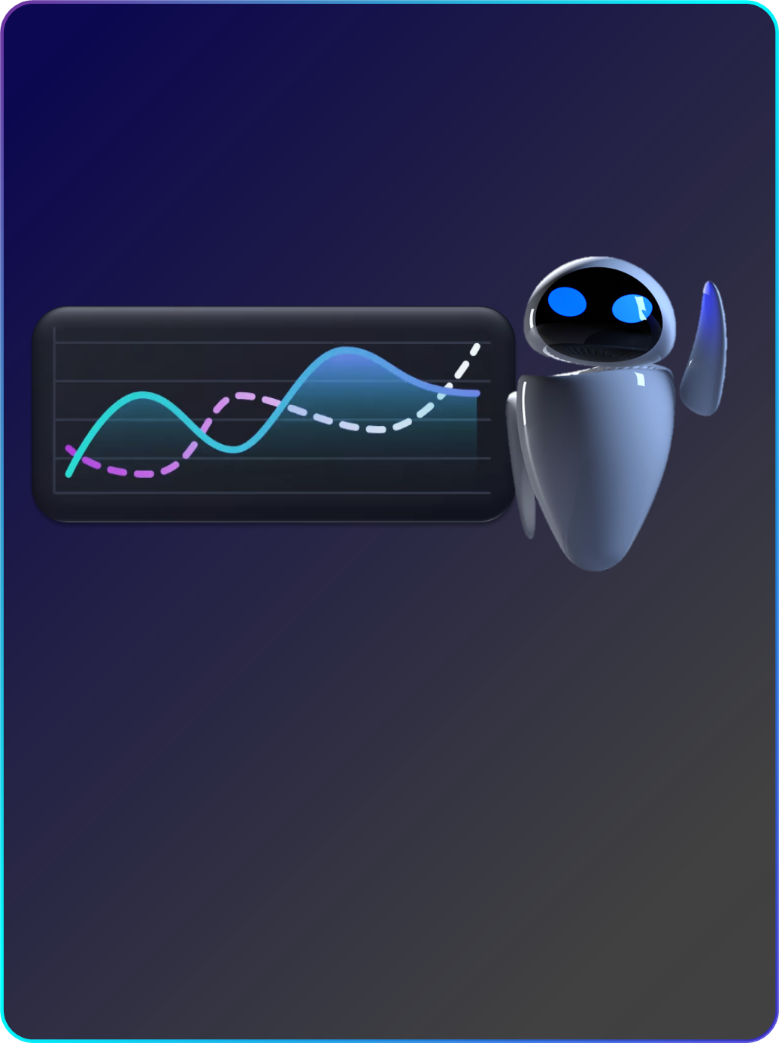
02 功能&特點 Features & Functions
2.1 AI機器人的定義和功能
AI機器人是一種專門爲去中心化金融（DeFi）市場設計的先進自動化交易系統。它結合了複雜的算法和智能合約技術，在各類交易所（DEX和CEX）上自動化執行精密的交易策略。
A）實時市場監測
深入市場分析：機器人不斷分析市場數據，包括價格走勢、交易量、買賣深度和流動性。快速幫助識別市場趨勢和潜在的交易機會。
響應市場變化：能迅速反應市場的微小波動，捕捉到那些可能對投資者有利的關鍵時刻。
B）搶跑交易執行
高速交易執行：當檢測到大額交易時，機器人能够通過提升Gas費用，迅速在其他市場參與者之前執行買入或賣出操作。
利用價格波動：策略旨在通過搶先市場動態來利用價格變動，從而在短時間內實現利潤。

Slide 9
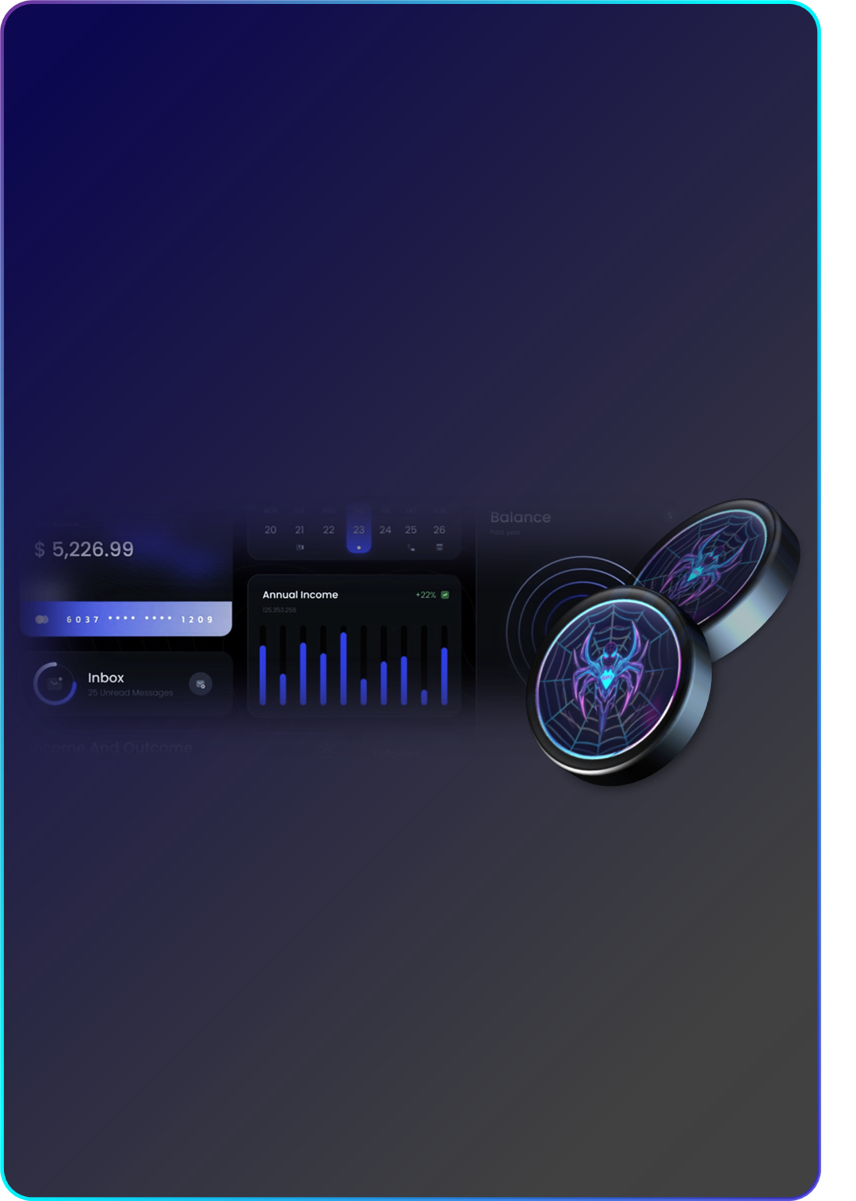
C）套利操作
跨平臺套利：在不同的交易所之間，甚至是同一交易所內的不同交易對之間，執行快速交易，利用價格差异來獲取利潤。
策略多樣性：機器人可以同時運行多個套利策略，包括雙邊套利和更複雜的三角套利。
D）風險管理
動態止損/止盈：通過設置動態止損和止盈點，機器人能够自動關閉交易，以减少損失或鎖定利潤。
資金管理：對于每一筆交易，機器人都會根據預設的風險容忍度和資金分配策略，精心管理投資資金。
2.2 技術背景：搶跑技術和節點監聽
AI機器人的核心優勢在于其先進的搶跑技術和節點監聽機制，這兩種技術相結合，提供了一種强大的交易執行和市場分析能力。
A）搶跑技術
預測與執行：利用高級算法，機器人可以預測即將發生的大額交易。這種預測依賴于對市場數據的深入分析和模式識別能力。一旦識別出這樣的交易機會，機器人會迅速執行買賣命令，以搶先市場反應。

Slide 10
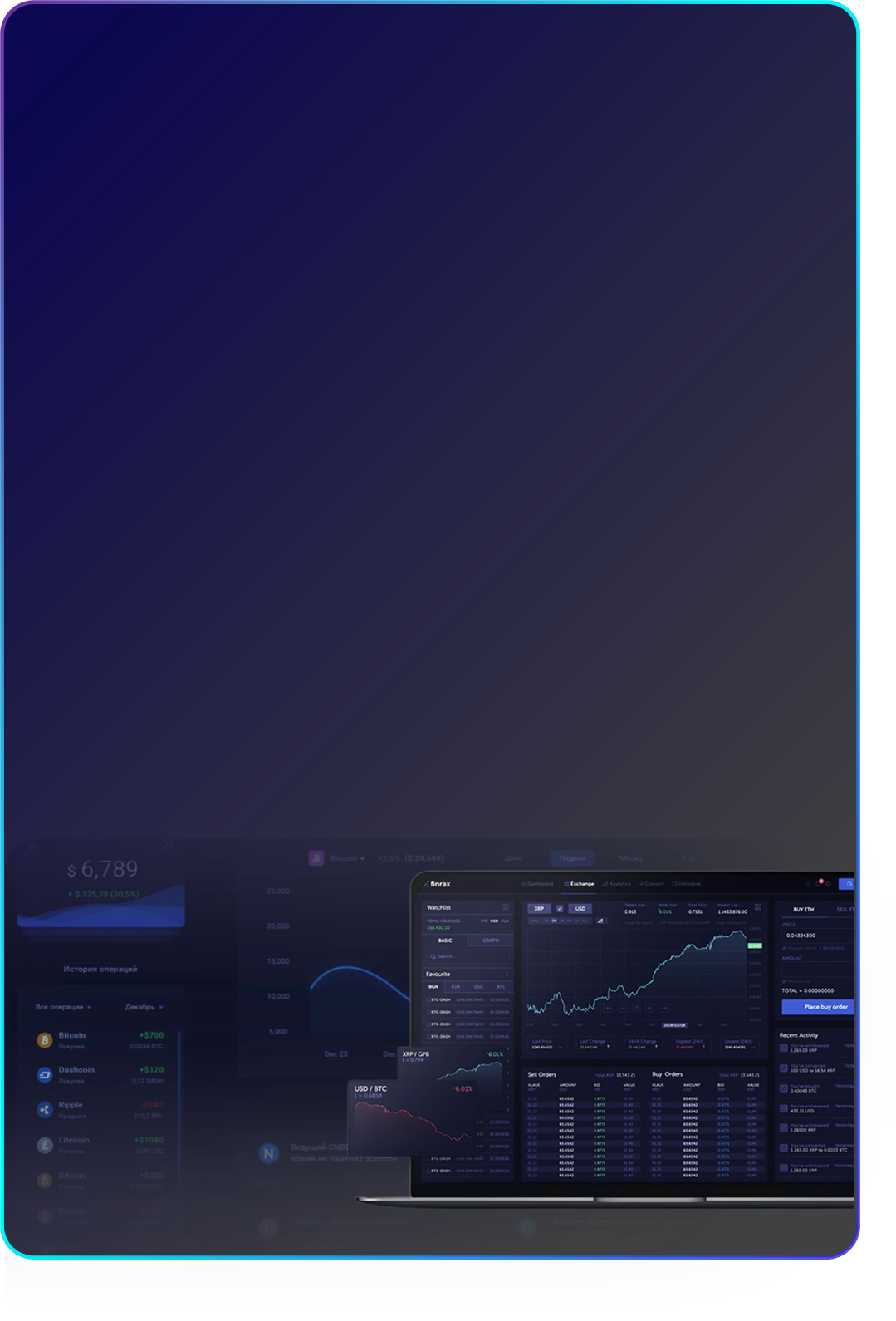
算法優化：爲了提高預測的準確性和交易的速度，SpiderMan不斷優化其算法。這些算法可以處理大量數據，迅速做出複雜的决策，以確保在關鍵時刻搶先一步。
B）節點監聽
實時數據獲取：AI機器人通過連接到區塊鏈網絡的不同節點，實時監測交易池中的交易情况。這種監聽不僅限于交易的數量和大小，包括交易的種類和與之相關的市場動態。
市場動向分析：通過分析即將被打包進區塊的交易，機器人可以預判市場的即將發生的變化。這種能力使其能够在大多數市場參與者之前做出反應，從而獲得交易優勢。
C）綜合性應用
高效協同：搶跑技術和節點監聽的結合，使得SpiderMan機器人在交易執行上既快速又精確。通過高效的數據處理和複雜的算法優化來實現的，從而確保在競爭激烈的市場環境中取得優勢。
風險降低：雖然這種技術高度依賴于算法和市場數據，但通過不斷的測試和優化，它可以减少錯誤交易的可能性，降低整體交易風險。

Slide 11
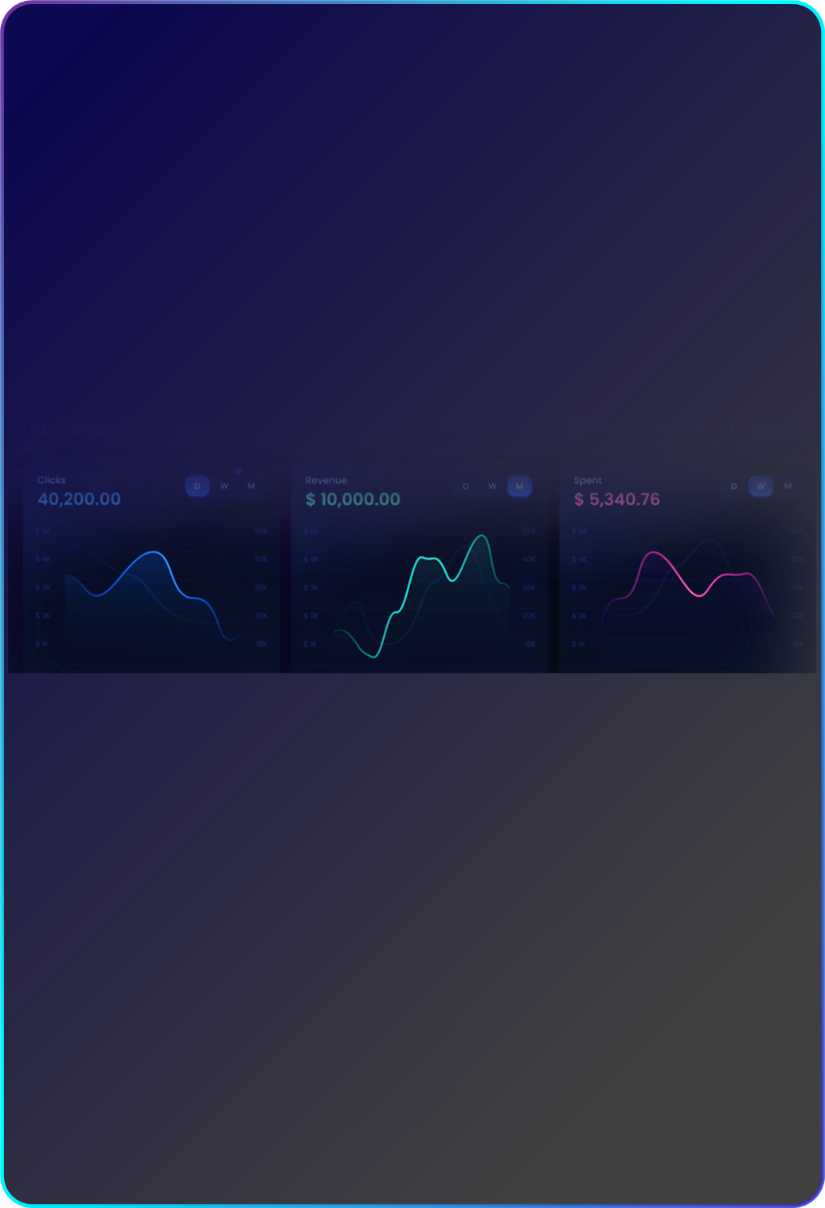
2.3 主要特點：自動化交易、成本效益、安全性控制
A）自動化交易
高級算法驅動：SpiderMan使用先進的算法來驅動交易决策。這些算法基于市場數據和預測模型，能够自動識別幷執行複雜的交易策略，無需人工干預。
高頻交易處理：機器人設計用于處理大量的高頻交易，提高了交易效率，顯著提升了市場響應速度。這種處理能力特別適用于動態且快速變化的DeFi市場環境。
高速數據處理：機器人能够實時處理和分析大量市場數據，包括價格變動、交易量、買賣盤深度等，使用高效的數據處理算法，確保快速反應幷即時更新交易策略。
算法優化：針對高頻交易場景優化的交易算法，利用先進的數學模型和統計分析來預測市場趨勢，優化交易决策。
低延遲交易執行：設計最小化交易執行的延遲，通過直接連接到主要的交易所和流動性池，確保快速執行交易指令。
實時市場適應：實時監控市場動態，快速適應市場波動，如突發新聞或經濟事件導致的價格快速變動。
自動化風險管理：集成自動化風險管理功能，在市場波動時自動調整持倉和交易策略，如自動减少交易規模或實施止損策略。

Slide 12

B）成本效益
Gas費用優化：在執行交易時，SpiderMan通過算法優化Gas費用，以减少交易成本。這種優化是通過分析網絡擁堵情况和交易緊迫性來實現的，確保每筆交易都以最合理的費用執行。
最佳交易時機：算法還能確定最佳的交易時機，從而最大化利潤潜力。這包括分析市場趨勢和價格波動，以及預測最佳買賣點。
C）安全性控制
多層安全措施：爲了保護用戶資産和交易數據的安全，UNI智能3.0實施了多層安全措施。包括加密通信、智能合約的徹底審計，以及對每筆交易的嚴格驗證。
風險管理工具：集成了一系列風險管理工具，如止損限制和動態市場監控。這些工具有助于防止重大損失，幷在市場條件不利時及時調整交易策略。
SpiderMan的這些特點共同構成了其强大的交易能力。自動化交易確保了快速和高效的市場參與，成本效益的提升有助于保持交易的盈利性，而安全性控制則保障了整個交易過程的安全可靠。在動態且不斷變化的DeFi市場中，這些特點讓UNI智能3.0成爲了一個不可或缺的工具，能够爲用戶帶來穩定且可觀的收益，同時最大程度地降低風險。

Slide 13
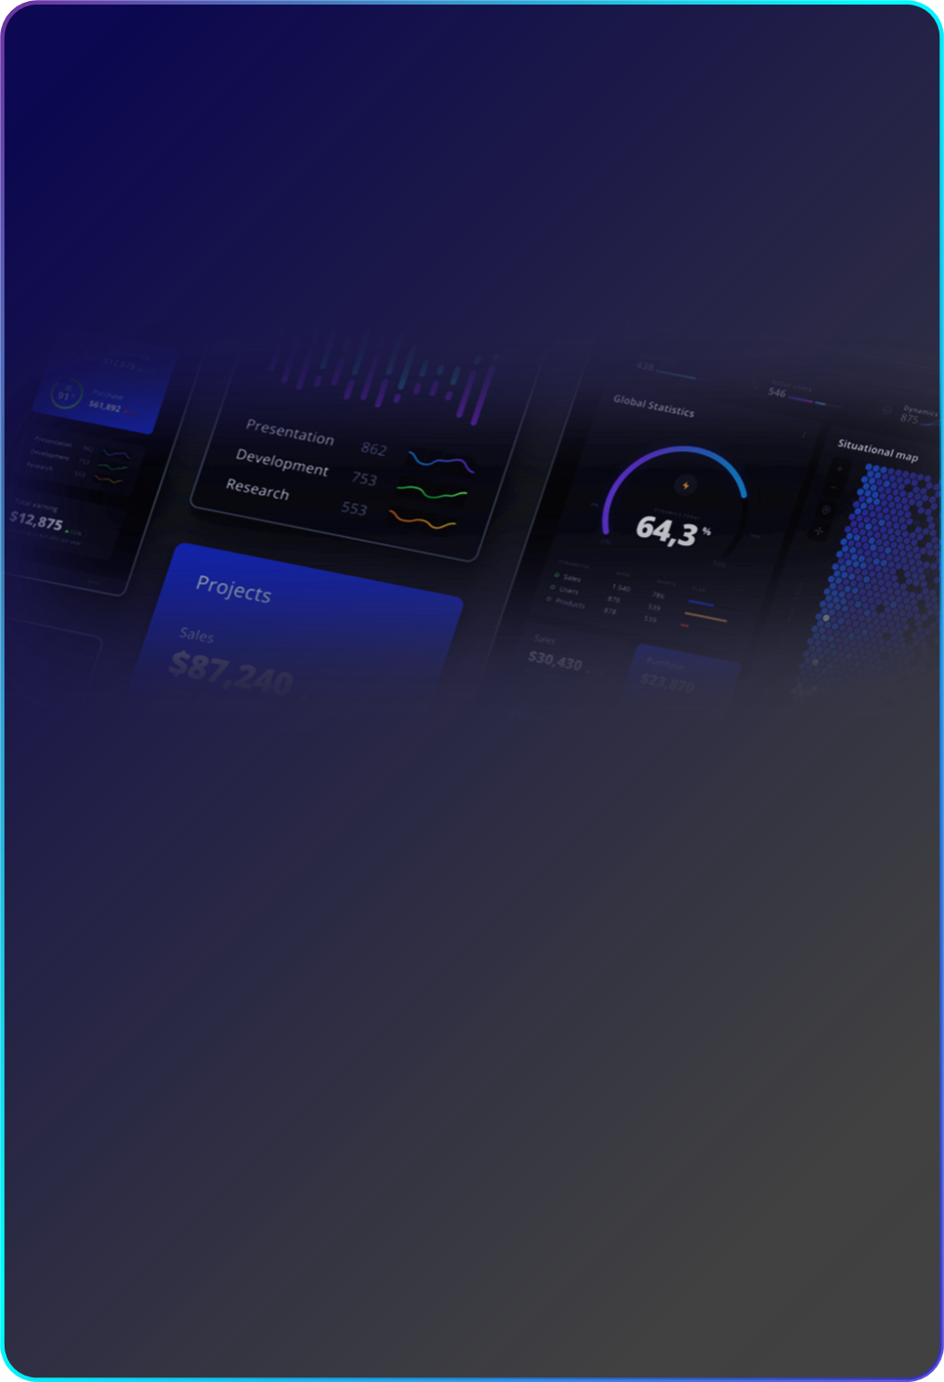
2.4 合約交易服務
合約交易爲用戶提供了參與加密貨幣衍生品市場的機會。通過交易期貨和永續合約，用戶可以基于對加密貨幣未來價格變動的預測進行投資。合約交易可以增加市場的深度和流動性，同時爲用戶提供了對沖風險和投機的工具。
A）期貨合約
期貨合約是一種標準化的金融合約，用戶可以根據預定的價格在未來特定的日期買入或賣出一定數量的加密貨幣。這種類型的合約是在交易所交易，具有高度的透明度和流動性。用戶利用期貨合約可以進行風險管理，通過鎖定未來購買或銷售的價格來對沖價格波動的風險。
B）永續合約
永續合約是一種特殊類型的期貨合約，它模擬傳統期貨合約的經濟效果，但沒有到期日期，允許用戶無限期地持有合約。這種合約通常包含杠杆功能，使用戶能够以小的初始投資控制大量的加密貨幣，從而在預測正確的情况下放大收益。然而，使用杠杆也相應增加了潜在的虧損風險。永續合約是高度流動的，提供了幾乎24/7的交易機會，適合那些尋求靈活性和高杠杆效應的交易者。

Slide 14

C）差價合約（CFDs）
差價合約（CFDs）提供了對加密貨幣市場的無縫接入，讓交易者可以投機比特幣以及其他加密資産的價格運動，而無需實際持有這些資産。
杠杆交易：通過CFDs，SpiderMan提供可調節的杠杆選項，從較保守的2:1杠杆到極具風險的100:1杠杆，以適應不同風險承受能力的交易者。高杠杆可能放大收益，同時也放大了損失，因此SpiderMan配備了先進的風險管理工具，幫助用戶管理其風險敞口。
定價透明性：平臺爲所有差價合約産品提供完全透明的定價，以市場供求爲基礎，結合流動性池和訂單簿深度來確定價格。
D）杠杆現貨合約
交易者可以選擇適合其風險偏好的杠杆水平來交易現貨合約。杠杆的選擇範圍廣，可以提供靈活的資金使用效率和市場暴露度。
持倉成本：杠杆現貨合約的另一個特點是持倉成本，這代表著借用資金所産生的費用。SpiderMan提供具有競爭力的持倉成本，以鼓勵交易者利用杠杆交易，同時在長期持倉時保持成本效益。
風險限制：高杠杆會具備一定風險，幷且提供了相應的工具來限制這些風險，例如自動平倉、保證金呼叫和多層次的風險預警系統。

Slide 15
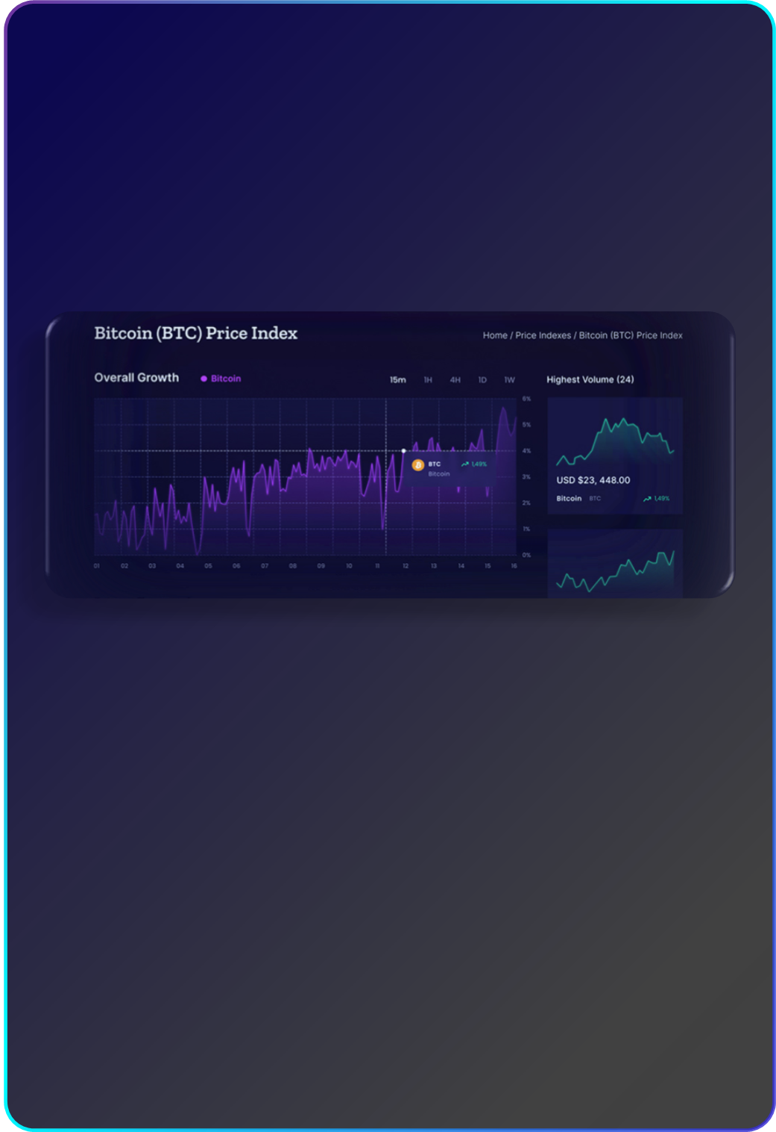
2.5 AI智能帶單+智能交付服務
在加密貨幣市場24小時高速運轉的背景下，SpiderMan突破傳統交易模式，以AI算法爲大腦、智能合約爲神經網絡，打造策略生成-自動跟單-精准交付一站式閉環服務。用戶無需盯盤、無需代碼，即可享受機構級交易體驗，實現資産配置效率與風控水平的雙重躍升。
​A）多維度市場感知
整合鏈上實時數據（大額交易、資金流動）、宏觀經濟指標及輿情情緒，AI每秒處理百萬級數據點，動態構建多空博弈模型。
​B）個性化策略生成
基于用戶風險偏好（保守/激進）、交易周期（日內/波段/長綫）及資産類別（主流幣/山寨幣/NFT），AI自動生成差异化交易策略，支持一鍵克隆頂級交易員模式。
​C）智能風險托管
內置熔斷-對沖-動態杠杆三層風控體系，當市場波動超過預設閾值時，AI自動觸發止盈止損，策略執行失敗率＜0.03%（行業平均＞5%）。

Slide 16

D）零摩擦訂單執行
通過智能合約自動撮合最優流動性池（Uniswap、Coinbase Swap等等），訂單匹配時間縮短至10ms級，滑點控制比傳統平臺低90%。
​E）鏈上資産交割保障
交易完成即觸發合約鎖倉，結合跨鏈原子交換技術（如Polkadot XCMP），實現多資産類別（ETH/USDT/BTC等等）的瞬時清算，告別提現延遲與第三方托管風險。
​F）全流程可追溯審計
每一筆交易記錄上鏈存證，用戶可通過SpiderMan DAO治理界面實時查看策略回測、費用分配及資金流向，徹底透明化操作。

Slide 17
03
Technology & Security

Slide 18
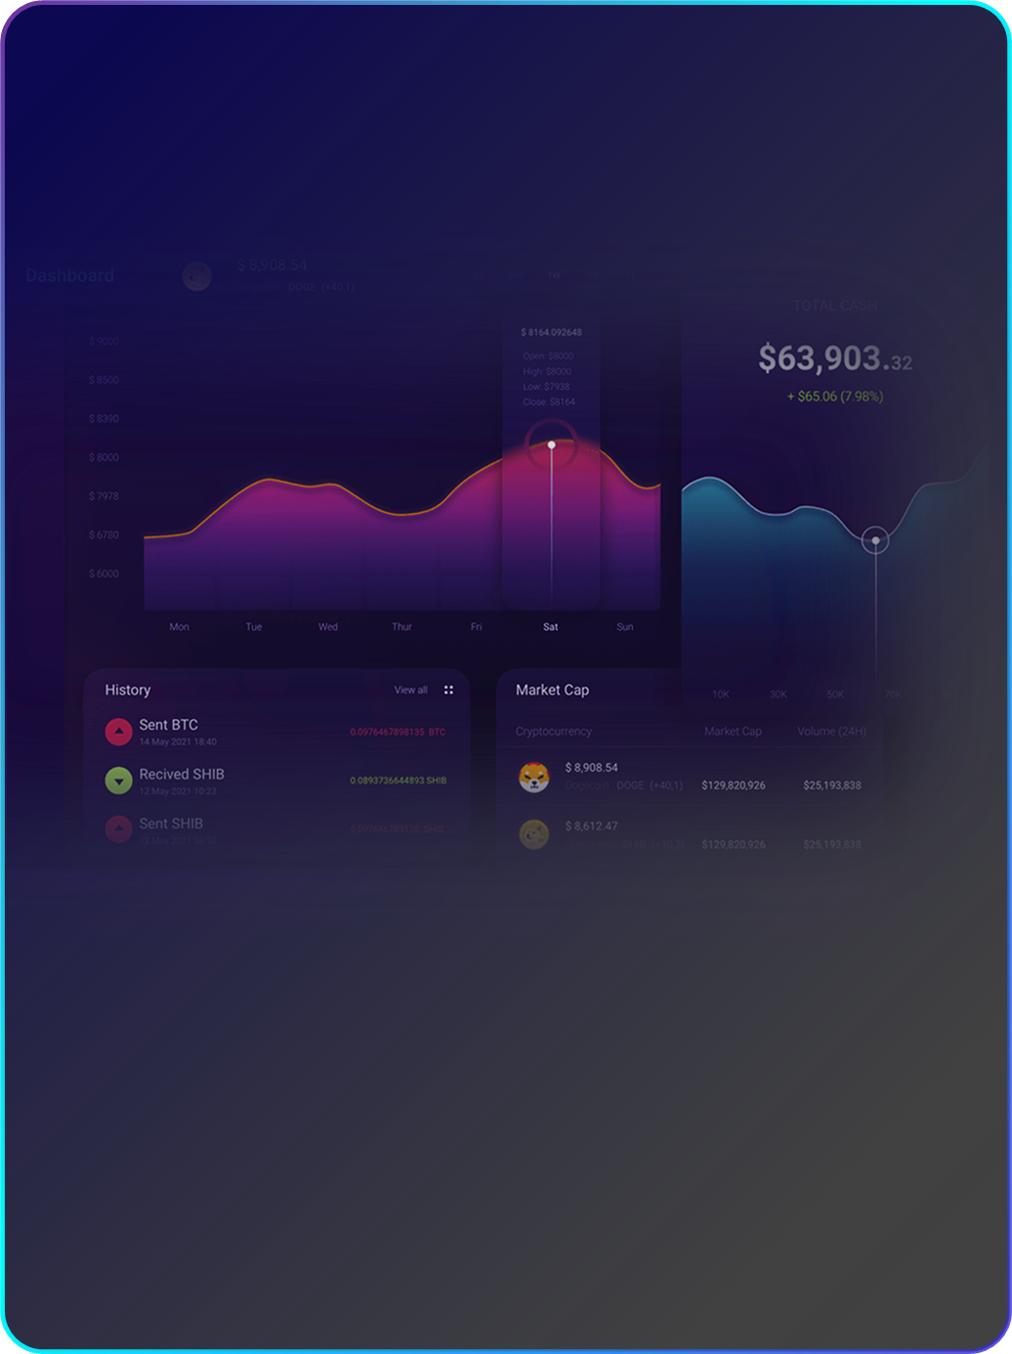
03 技術&安全 Technology & Security
3.1 加密技術與數據保護
A）多層次加密技術
SpiderMan采用分層加密策略，確保信息安全。除了標準的SSL/TLS傳輸加密，團隊同時實施了AES-256加密標準，這被視爲當今最安全的加密方法。對于關鍵的數據，如用戶私鑰，技術團隊采用雙重加密機制，確保即使數據被泄露，也不會輕易被解密。
B）GDPR相容性
爲了全面遵循GDPR的要求，SpiderMan建立了一套完善的數據管理和審查制度。這包括定期的數據清理，只保留必要的數據，幷確保在用戶要求時能够及時、完整地删除其數據。技術團隊還實施了嚴格的數據訪問控制，確保只有授權的人員才能訪問用戶數據，幷進行完整的訪問日志記錄，以供日後審計。
C）端點防護技術
除了中心服務器的加密，通過端點防護技術，即使攻擊者能够入侵用戶的設備，也難以獲取關鍵的交易數據。

Slide 19
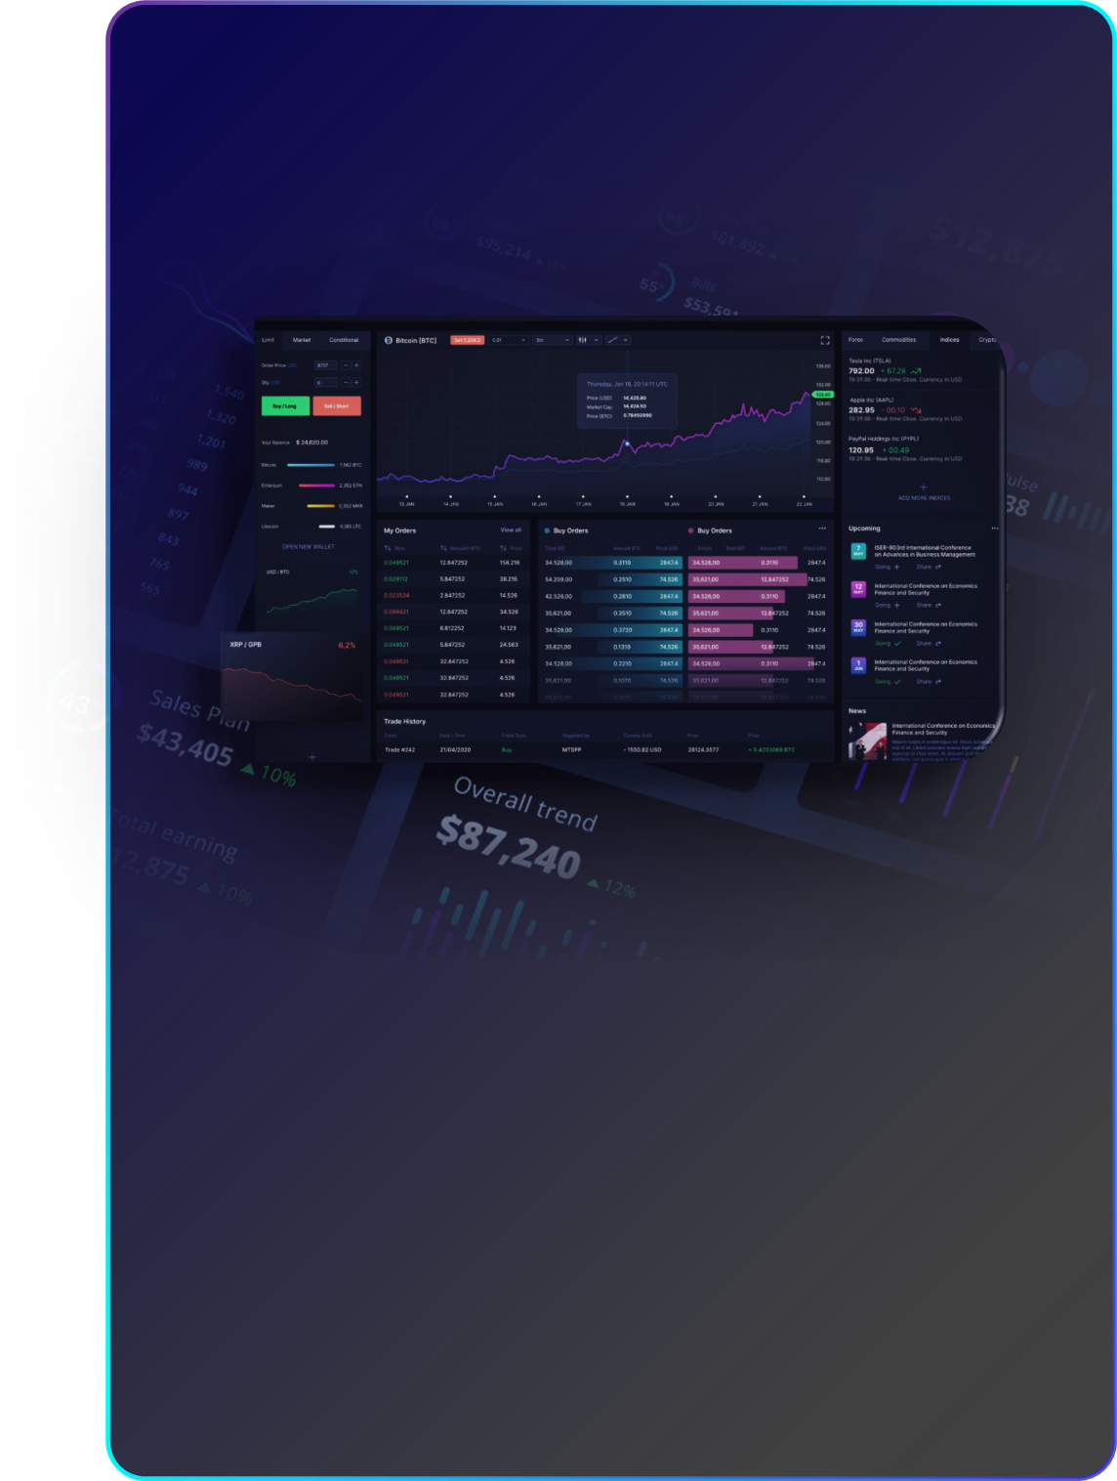
D）零知識證明技術
SpiderMan爲某些特定的交易和數據查詢引入了零知識證明。這意味著用戶可以證明自己有某個數據或滿足某些條件，而無需揭露具體的數據內容，進一步增强了隱私保護。
3.2 安全保障措施
A）DDoS防護
SpiderMan部署了多節點分散式防護系統。這不僅意味著技術團隊可以迅速識別DDoS攻擊的特徵，而且即使某些節點受到攻擊，其他節點仍可正常工作，確保整體系統的穩定性。技術團隊還使用了高防帶寬，有效緩解大流量攻擊的壓力，保證平臺服務不受影響。
B）實時風險監測
使用複雜的機器學習算法，實時分析所有交易活動。任何异常模式，例如突然的大額轉帳或不尋常的登錄行爲，都會被立即檢測到，幷觸發警報，同時該賬戶的活動可能會被臨時凍結以進行進一步的調查。

Slide 20

C）多因子認證
除了常規的SMS或硬件令牌驗證，SpiderMan引入了生物識別技術如指紋和面部識別。同時支持使用了時間基準的一次性密碼（TOTP）機制，確保即使驗證碼被截獲，攻擊者也不能在另一時刻使用。
D）持續的安全審核
與第三方的合作不僅限于安全審計，技術團隊引入“白帽”黑客和賞金計劃，鼓勵外部專家爲技術團隊尋找潜在的安全漏洞。任何確認的漏洞都會得到適當的獎勵，確保技術團隊的系統始終在被持續和全面地測試。
E）端到端加密
SpiderMan確保所有用戶的數據從發送到接收都處于加密狀態，包括與服務器的所有通信，從而避免中間人攻擊。
F）硬件安全模塊 (HSM)
所有的密鑰管理和加密操作都在物理和邏輯上受到高度保護的HSM中進行，這確保了關鍵數據不會被外部環境泄露。

Slide 21
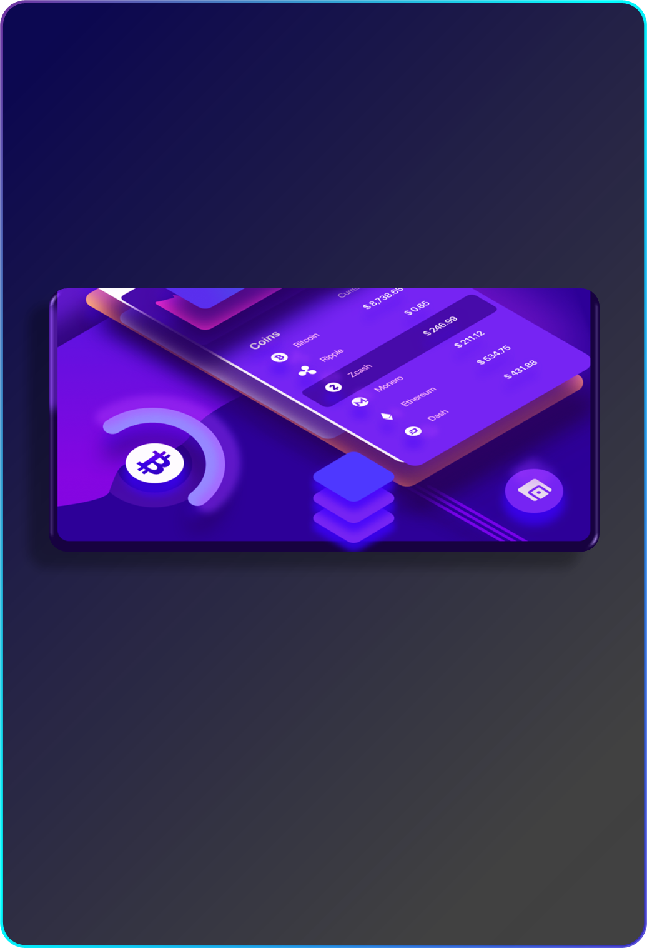
3.3 API 及第三方集成
A）開放性API設計
SpiderMan致力于爲高端投資者和金融機構提供開放、靈活、定制化的交易解决方案。經過多輪技術研發和市場調研，SpiderMan API以其低延遲、穩定性和廣泛的應用兼容性著稱。
B）功能與性能
SpiderMan的API特別支持高頻交易和實時數據傳輸，憑藉精確和及時的數據傳輸能力，完美適配算法交易、動態對沖等複雜交易策略。平臺的API爲開發者和金融科技實體提供了强大的工具，使其能够在SpiderMan平臺上輕鬆實現程序化交易、策略回測和高級算法應用。
C）與第三方軟件的整合
SpiderMan的API不是孤立存在的，而是作爲連接第三方軟件和金融應用的橋梁。它允許無縫對接各類工具和服務，包括智能交易機器人、綜合資産管理系統以及區塊鏈相關的Dapps。

Slide 22
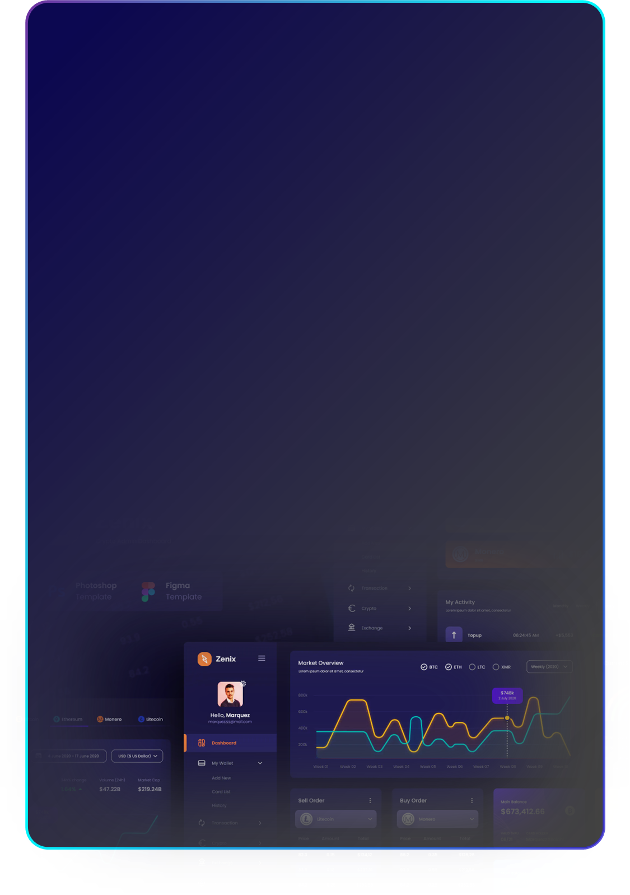
3.4 平臺執行環境
A) 安全且隔離的執行環境
SpiderMan系統特別强調在智能合約的執行過程中的安全性和穩定性。每個智能合約在SpiderMan系統上運行時都擁有一個獨立的執行環境，合約的運行不會對主網絡或其他正在運行的合約産生任何直接影響。隔離機制將提高網絡的整體安全性，確保每個合約能够在一個穩定可靠的環境中運行，减少了意外中斷或故障的風險。
B) 虛擬機優化
在SpiderMan系統上，智能合約的執行效率和性能得到了特別關注。通過對虛擬機進行特別的優化，SpiderMan系統顯著提升了代碼的執行速度，同時有效减少了資源消耗和提高了內存管理效率。優化措施確保即使在處理資源密集型或邏輯複雜的智能合約時，系統的性能和響應速度也能保持最佳狀態，爲用戶提供流暢且高效的體驗。
代碼執行優化：采用即時編譯技術加快代碼執行速度
資源管理改進：高效分配和回收資源减少浪費
內存使用優化：內存管理技術提高使用效率
幷行處理能力：支持多綫程和幷行處理提升處理能力
安全性增强：增强虛擬機安全特性防止攻擊
自適應調整：根據負載和複雜度自動調整資源

Slide 23

C) 錯誤隔離和處理
SpiderMan系統的智能合約執行環境具備高效的錯誤管理和處理機制。在合約執行過程中，一旦發生錯誤或异常，系統能够立即進行識別和隔離，同時自動啓動錯誤處理程序，如异常捕捉和錯誤日志記錄。這種機制不僅保護了整個網絡免受潜在錯誤的影響，也提供了自動恢復的能力，從而保持網絡的持續運行和穩定性。
D) 兼容性和可擴展性
SpiderMan系統在設計其智能合約執行環境時，充分考慮了未來的技術發展和新功能的集成。支持多種智能合約類型的同時，也爲合約的升級和新功能的添加留出了空間。這種設計不僅爲開發者提供了廣泛的選擇和靈活性，確保系統能够適應未來技術的變革和市場需求的發展。
無論是傳統的金融服務、創新的去中心化應用，還是未來可能出現的新型區塊鏈應用，的執行環境都能够提供支持。通過持續的技術更新和優化，SpiderMan系統將確保其在區塊鏈領域的長期競爭力和適應力，爲用戶和開發者創造了一個可持續發展、不斷進步的平臺。

Slide 24
04
Economic
Model

Slide 25

04 經濟模型 Economic Model
4.1 SPI 代幣基礎屬性
SPI是蜘蛛俠鏈（SpiderMan）推出的生態治理代幣，總量100億枚，旨在打造一個高效、去中心化且可持續的加密資産交易與治理體系。​ 作爲 SpiderMan 生態價值錨點，通過DAO治理與開放協議，賦能用戶從參與者轉變爲生態共建者，助力加密貨幣市場邁向更高效、透明的未來。
名稱：SpiderCoin（SPI）
​代號：SPI
​總量：100億枚（100,000,000,000）
​區塊鏈底層：蜘蛛俠鏈（SpiderMan，基于Cosmos SDK構建的跨鏈原生協議）
節點質押獎勵 | 10% | 持有幷質押SPI參與網絡治理，每年釋放2%
​空投普惠計劃 | 4% | 分三輪向全球用戶空投，需完成身份驗證與KYC
​交易所流動性儲備 | 1% | 持續注入主流交易所（Binance/Coinbase/OKX）
​運營發展基金 | 5% | 十年綫性釋放（每年0.5%）
​技術研發基金 | 5% | 十年綫性釋放（每年0.5%）
​生態拓展基金 | 70% | 通過生態合作方（DEX/資管機構/NFT項目）定向分配

Slide 26

4.2 代幣的實用性與功能
A）交易手續費抵扣——降低用戶成本，提升網絡粘性
​動態費率模型：基礎交易費率爲0.08%-0.15%（根據訂單規模分級），用戶可使用SPI支付，實時按市價折算。
​燃燒機制：手續費中50%自動燃燒銷毀，十年內預計减少35億枚供應量，結合通縮預期强化長期持有價值。
B）生態治理——賦予用戶話語權
​門檻式參與：用戶積累一定數量的SPI後，即可解鎖提案投票權，對核心議題（如交易機制優化、生態資源分配）直接行使表决權，打破傳統中心化平臺的“精英治理”壁壘。
鏈上透明執行：所有提案通過智能合約自動執行，表决結果實時上鏈公示，杜絕暗箱操作，打造“代碼即法律”的治理典範。
高門檻共識守護：用戶需質押相當數量的SPI（具體門檻根據網絡安全性動態調整）成爲驗證節點，通過出塊與維護網絡穩定性，獲得區塊獎勵及交易費分成，形成“利益共享-風險共擔”的治理閉環。

Slide 27
05
Technical
Members

Slide 28
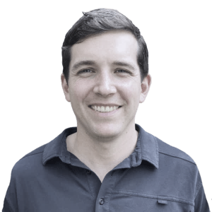


05 技術成員 Technical Members
Porter Smith
Porter 專注于 DeFi、治理設計和整個加密領域的實際應用。畢業于斯坦福大學，是一個資深的全棧開發者，擅長使用React和Node.js創建高性能應用。他曾在Netflix工作，參與多個前端項目的設計和實施。
Jun Hong Lin
Lin 是一位資深軟件工程師，擁有在Web開發和雲計算方面的豐富經驗。他畢業于臺灣國立清華大學計算機科學專業，幷在臺灣國立交通大學獲得計算機工程碩士學位。目前負責企業級應用的開發與維護。
Samuel Wright
Samuel是一名資深數據庫管理員，對MySQL和PostgreSQL有深厚的技術積累。他從佛羅里達大學獲得學位，幷曾在Uber的數據團隊工作，管理大規模的數據基礎設施。

Slide 29



Jeremy Richardson
Jeremy擁有哥倫比亞大學的計算機科學碩士學位。他在大數據分析和機器學習領域有超過8年的經驗，尤其擅長複雜數據集的處理。在加入項目之前，他曾在Salesforce擔任高級數據科學家，領導多個成功的項目。
Patrick O'Donnell
Patrick是一位出色的軟件工程師，從賓夕法尼亞大學獲得了計算機工程學位。他對微服務和容器化技術有深入的瞭解，幷曾在Docker公司工作，爲企業提供容器解决方案。
Oliver Peterson
畢業于斯坦福大學的Oliver，是一位資深的全棧開發者，擅長使用React和Node.js創建高性能應用。他曾在Netflix工作，參與多個前端項目的設計和實施。

Slide 30
06
Disclaimer

Slide 31
06 免責聲明 Disclaimer
您選擇使用SpiderMan及其提供的服務表明您接受了本聲明的條款。在您决定繼續之前，請確保您仔細閱讀幷理解以下內容。
A）信息及服務準確性
在這個快速變化的數字時代，信息和服務的準確性成爲了平臺的首要任務。儘管團隊持續努力更新和維護所有提供的信息和服務，以確保其準確性，但請注意，環境、市場和技術的變化可能會影響相關內容的時效性。因此，平臺强烈建議，所有提供的內容都應被視爲參考資料，而不是絕對的决策依據。
B）外部鏈接及資源
隨著技術的進步，互聯網已經變得更加互聯互通。爲了爲用戶提供更全面的視角，SpiderMan可能包含指向外部第三方網站或資源的鏈接。雖然這些鏈接旨在增强您的在綫體驗，但請理解，平臺對這些外部鏈接內容的準確性、完整性或持續性不承擔任何責任。這些鏈接僅供參考，用戶在訪問這些外部資源時應進行必要的謹慎。
C）投資與金融建議
金融市場的複雜性和多變性使得任何建議和信息都需要經過深入的考量。儘管SpiderMan提供金融信息和可能的建議，這些內容均基于平臺的當前瞭解和分析。然而，金融環境的不確定性意味著這些建議不應被視爲專業或具有法律約束力的指導。任何投資决策都涉及一定的風險，平臺强烈建議您在做出决策前諮詢金融專家或相關領域的專業人士，以獲得更具體、深入的建議。

Slide 32
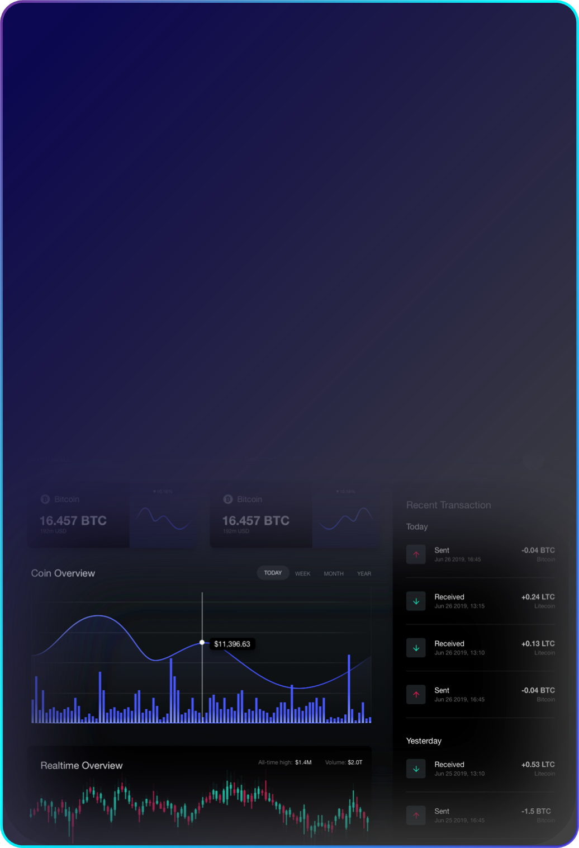
D）技術服務中斷或錯誤
儘管平臺努力確保平臺的穩定性，平臺服務可能會因技術原因、維護或其他不可預見因素而受到短暫的中斷或出現錯誤。平臺爲因此給您帶來的不便致以歉意，但請理解平臺不對因此導致任何損失承擔責任。
E）責任限制
平臺始終致力于爲用戶提供最高水平的服務，但除非法律明確要求，否則SpiderMan及其合作夥伴不會對因使用或無法使用服務所導致的直接或間接損失承擔任何責任。
F）聲明變更
隨著業務的發展和法規的更新，平臺可能需要不時修改本免責聲明。平臺建議您定期回訪幷查看，以確保您瞭解最新的條款和條件。使用平臺的服務意味著您同意幷接受該聲明及其任何更新。

